Slide 1
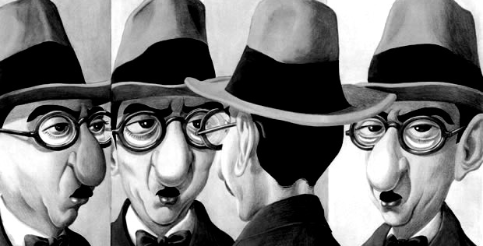
Autor x narrador
Maria Luisa Báez

Slide 2
Teorias Críticas Literárias
Teorias centradas no autor (intenções de um texto, a relação entre autor e obra)
Teorias baseadas no texto (a teoria narrativa, teoria da lírica, princípio teórico dos gêneros)
Teorias centradas no leitor (estética da recepção)
Teorias centradas no código (desconstrução)
Teorias centradas no contexto (interpretação literária marxista)

Slide 3
Autor x Narrador
O autor é quem cria e escreve um texto e/ou uma obra
O narrador é uma criação do autor que conta a(s) história(s)

Slide 4
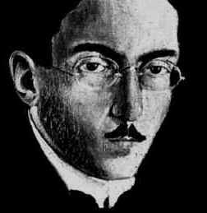
Autopsicografia
O poeta é um fingidor,
Finge tão completamente
Que chega a sentir que é dor
A dor que deveras sente
E os que lêem o que escreve,
Na dor lida sentem bem,
Não só duas que ele teve,
Mas só a que eles não têm também

Slide 5
1. a dor real do poeta, aquela que ele sente de verdade;
2. a dor fingida pelo poeta a partir da dor verdadeira;
3. a dor que o leitor lê no poema, que não é nem a que o poeta sentiu nem exatamente a que ele escreveu;
4. a dor que o leitor sente ao ler o poema, diferente da dor que de fato sentia antes de ler o poema;
5. a dor real do leitor, aquela que ele sentia antes de ler o poema.

Slide 6
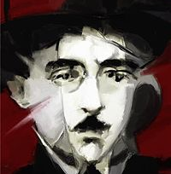
Fernando Pessoa
Heterônimos: Álvaro de Campos, Ricardo Reis, Alberto Caeiro.

Slide 7
Alberto Caeiro:
Era um engenheiro de educação inglesa e origem portuguesa, mas sempre com a sensação de ser um estrangeiro em qualquer parte do mundo. É revoltado e crítico e faz a apologia da velocidade e da vida moderna, com uma linguagem livre, radical.
Ricardo Reis:
O médico Ricardo Reis é o heterônimo “clássico” de Fernando Pessoa, pois observa-se em toda sua obra a influência dos clássicos gregos e latinos baseada na ideologia do “Carpe Diem”, diante da brevidade da vida e da necessidade de aproveitar o momento
Álvaro de Campos:
Heterônimo futurista de Fernando Pessoa, também é conhecido pela expressão de uma angústia intensa, que sucedeu seu entusiasmo com as conquistas da modernidade.

Slide 8
Foco narrativo
• Omnisciente
• Personagem
• Observador

Slide 9
Pessoa do narrador
Heterodiegético
Homodiegético
Autodiegético

